Slide 1
Por que os juros são altos no Brasil?
Câmara dos Deputados
Comissão de Finanças e Tributação
Dep. Mauro Benevides Filho
Brasília-DF, maio de 2019

Slide 2
Parte 1. Conjuntura Econômica

Slide 3
CRESCIMENTO ECONÔMICO, Brasil, 1995 a 2016
Governo | Período | PIB do Brasil Taxa Média (%) | PIB do Brasil Taxa Acumulada (%)
FHC 1 | 1995-1998 | 2,53 | 10,51
FHC 2 | 1999-2002 | 2,31 | 9,57
FHC | 1995-2002 | 2,42 | 21,09
Lula 1 | 2003-2006 | 3,50 | 14,77
Lula 2 | 2007-2010 | 4,60 | 19,71
Lula | 2003-2010 | 4,05 | 37,39
Dilma 1 | 2011-2014 | 2,34 | 9,71
Fonte: IBGE
Nota: Dados Projetados pelo IBGE para os anos 2015 e 2016.

Slide 4
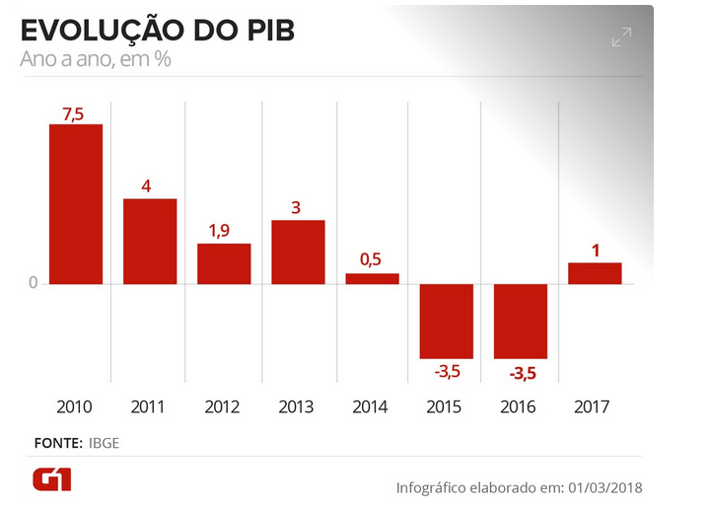
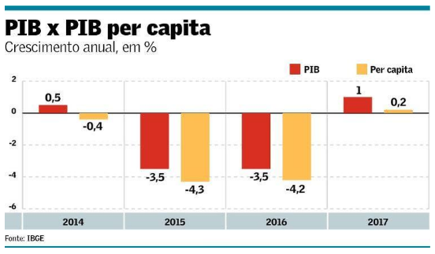
Atividade Econômica
Fonte: Apresentação Fernando H. Filho e Silvia matos em 01.02.2018 no II Encontro Think Tank-Economistas do Brasil

Slide 5
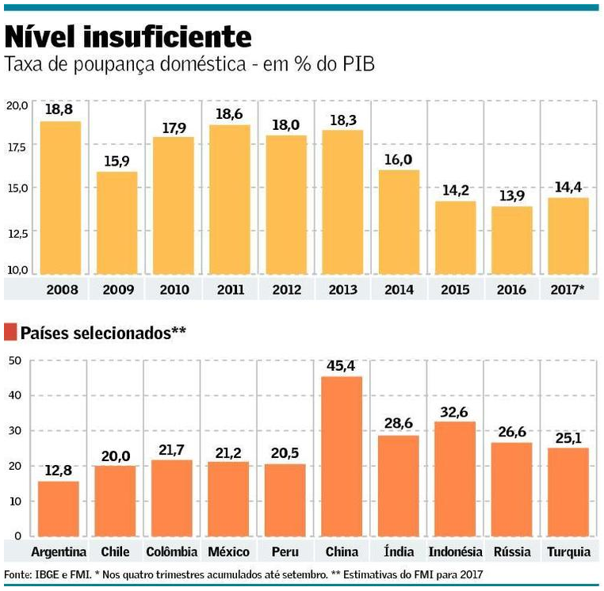
Fonte: Jornal Valor Econômico – 09/01/2018
http://www.valor.com.br/brasil/5250407/poupanca-desafia-alta-mais-forte-do-investimento

Slide 6
Taxa SELIC Real Ex-Ante e Variação do PIB Trimestral (% a.a.), Brasil, 2008-2016
Fonte: Banco Central. Elaboração própria.

Slide 7
Parte 2. A Questão Fiscal

Slide 8
Evolução do Resultado Primário do Governo Central (% PIB)
Fonte: Relatório do Tesouro Nacional

Slide 9
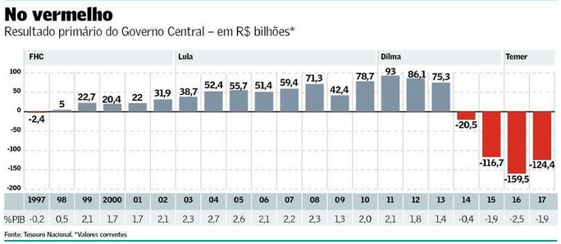
Fonte: Jornal o valor 30.01.2018
http://www.valor.com.br/brasil/5290755/tesouro-precisa-de-r-208-bi-para-cumprir-regra-de-ouro-em-2018

Slide 10
Resultados Primário, Juros e Resultado Nominal do Brasil (Governo Central ) – R$ Bilhões
(a preços de dez. /2017, ajustados pelo IPCA)
Fonte: STN. Elaboração própria.
Nota: * Valor acumulado até novembro de 2017 (último dado disponível).

Slide 11
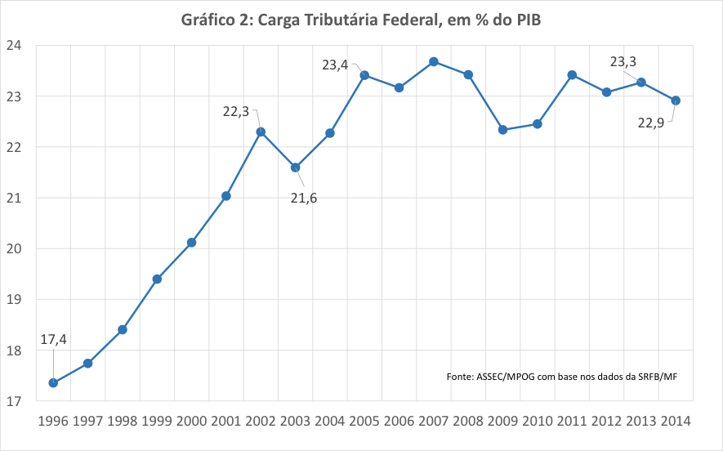
CARGA TRIBUTÁRIA FEDERAL (% do PIB), 1996 a 2014

Slide 12
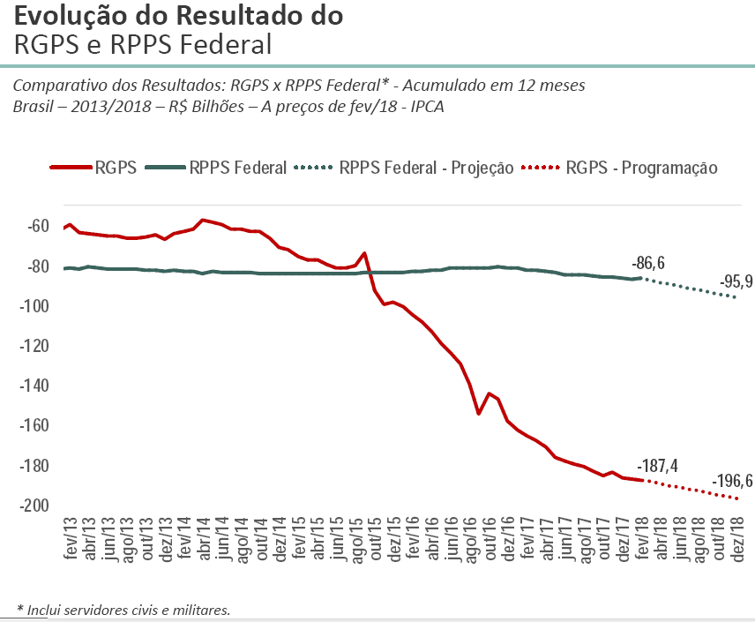
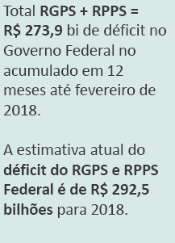
Fonte: Tesouro Nacional

Slide 13
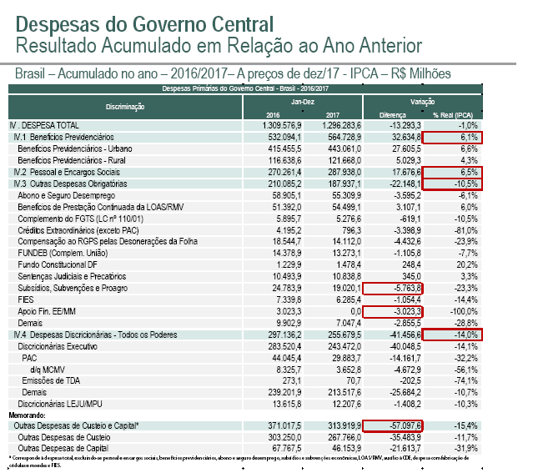
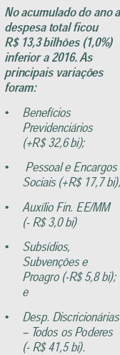
Fonte: Tesouro Nacional

Slide 14
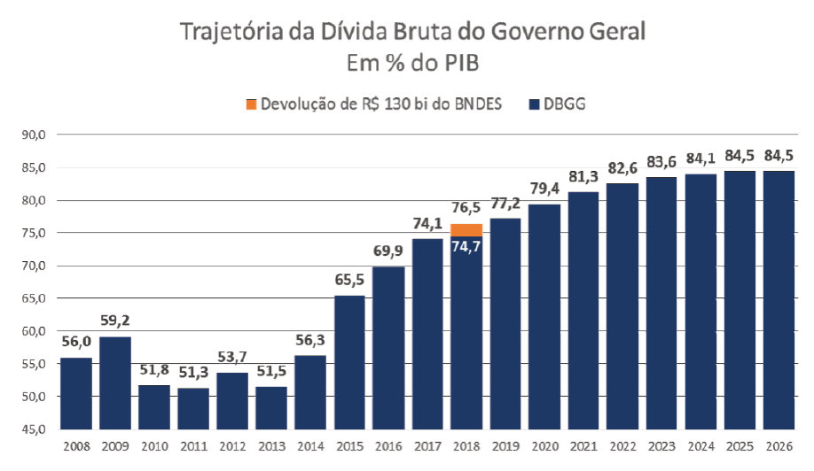
Dinâmica da dívida Bruta: trajetória de crescimento desde 2013
Fonte: Fórum de CEOs e Dirigentes FGV. Apresentação José roberto Afonso e Vilma Pinto. http://webcache.googleusercontent.com/search?q=cache:UC8fxf1Y3scJ:portalibre.fgv.br/lumis/portal/file/fileDownload.jsp%3FfileId%3D8A7C82C5610B87CF01612D6A70F609A1+&cd=1&hl=pt-BR&ct=clnk&gl=br&client=firefox-b

Slide 15
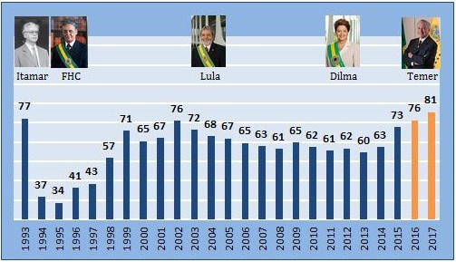
Perspectiva Histórica da Evolução da Dívida Pública Brasileira (% do PIB)
Fonte: http://www.infomoney.com.br/blogs/economia-e-politica/terraco-economico/post/5382497/evolucao-divida-publica-brasileira-desde-1978-grafico-para-voce-refletir

Slide 16
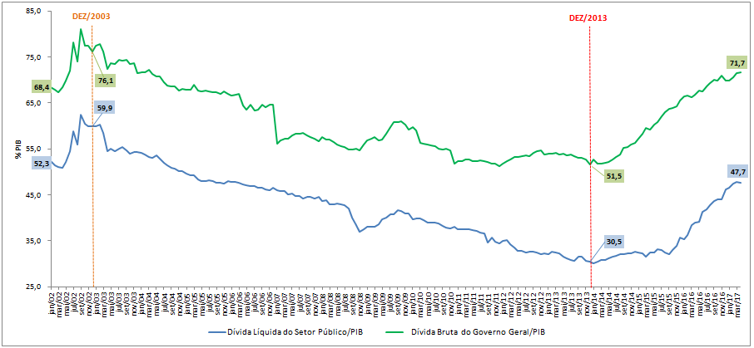
DÍVIDA BRUTA DO GOVERNO GERAL E DÍVIDA LÍQUIDA DO SETOR PÚBLICO EM RELAÇÃO AO PIB - BRASIL, janeiro de 2008 a março de 2017
Deterioração da Conta Juros em 2015:
i) Custos de carregamento das Reservas: R$ 89 bi
ii) Swap cambial: R$ 102,6bi
iii) Subsídios implícitos – BNDES: R$ 25 bi
Custo Total: R$ 214 bi
Fonte: Banco Central do Brasil. Elaboração própria.

Slide 17
Parte 3. Juros: evolução e possíveis causas

Slide 18
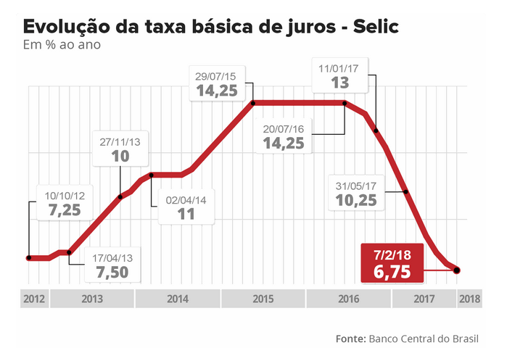
Fonte: Jornal o globo 01.03.2018
https://g1.globo.com/economia/noticia/veja-10-fatores-que-explicam-o-crescimento-do-pib-em-2017.ghtml

Slide 19
Saldo da Carteira de Crédito – Total, Pessoa Física e Pessoa Jurídica, 03/2007 a 02/2018 (R$ milhões)
Março de 2012
Fonte: Banco Central

Slide 20
Evolução do Crédito (% do PIB), 2002 a 2018
Fonte: Banco Central

Slide 21
Compulsório
O Brasil tem a maior taxa de compulsório do mundo, a qual é determinada por cada tipo de aplicação financeira. Isso reduz drasticamente o multiplicador monetário.
O índice de liquidez do sistema bancário brasileiro é superior a 220%, quando não deveria ser mais do que 100%, como no mundo.

Slide 22
Compulsório
No mundo a média de reservas compulsórias fica abaixo de 10% nos depósitos à vista, enquanto no nosso país esse total era, há pouco tempo, de 45%, reduziu-se para 40% e depois para 25% em abril de 2018.
O que não for recolhido (qualquer deficiência) pagará ao Bacen SELIC+4% a.a. Nos depósitos a prazo, as reservas compulsórias são de 33%. Para a poupança, entretanto, esse percentual caiu de 24.5% para 20% e a poupança rural de 21% para 20% (voltamos próximos aos percentuais que eram na pré-crise em 2008).

Slide 23
Recolhimentos Compulsórios de Instituições Financeiras (R$ bilhões)
Fonte: Banco Central

Slide 24
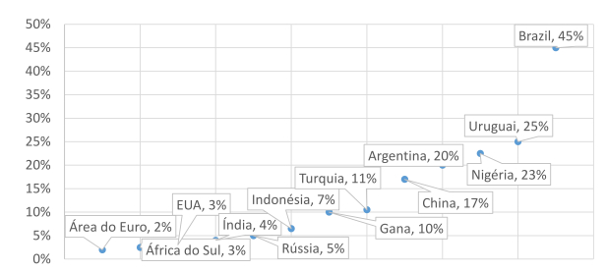
Depósitos Compulsórios no Mundo, 2017
Fonte: Central Bank News

Slide 25
Concentração Bancária
Inibe a competição e torna o setor ineficiente, além de gerar falta de inovação. Ademais, favorece um comportamento colusivo dos bancos com a oligopolização.
Na China, pelo WeChat paga-se conta de supermercado: transfere-se dinheiro e é possível, inclusive, tomar dinheiro emprestado.
O aumento da concorrência pode vir não apenas de novos bancos, mas via finthecs, para financiamento da inovação.

Slide 26
Cinco Maiores Bancos Comerciais –
% dos Ativos Totais do Sistema, Brasil
Fonte: Banco Mundial

Slide 27
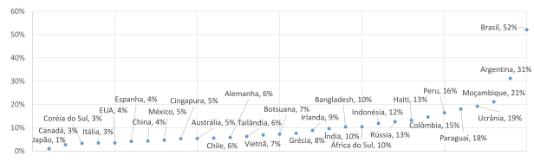
Taxas de Juros de Empréstimos Bancários
para o Setor Privado – Recursos Livres
Fonte: Banco Mundial

Slide 28
Fonte: BACEN. Elaboração: FGV/IBRE.

Slide 29
Excesso de Preocupação do Banco Central
Visão exclusivamente focada na segurança do sistema financeiro.
Evita que qualquer início de crise se espalhe pelo sistema. No entanto a legislação dificulta a entrada de novos players.

Slide 30
Crédito Direcionado
Brasil possui o maior nível de crédito direcionado do mundo tais como o imobiliário e educacional para famílias e via BNDES para empresas.
Ao forçar bancos a emprestarem a consumidores específicos, o mix de taxa de juros se eleva.
Por exemplo: 65% dos recursos de poupança são alocados a empréstimos imobiliários, sendo 80% desse montante nas regras do SFH e os outros 20% a taxas de mercado.

Slide 31
Escolhas Sociais
Ausência de Cadastro Positivo durante muito tempo faz com que o risco moral individual se eleve.
Cadastro impeditivo somente temporário, com punições brandas.

Slide 32
Spread Bancário
Entendido como a diferença entre o custo de captação e o de aplicação dentro do sistema financeiro.
O Brasil registra o maior spread publicado pelo WB, sendo 16% maiores, em termos reais, que os da Itália e incomparáveis com os baixos spreads encontrados em países desenvolvidos.
Lucro participa com percentual entre 20% e 25% do total do spread. Mas a lucratividade pode vir também das tarifas que são bastante elevadas. Em fevereiro recente, o custo médio de captação era de 6,5% e a de aplicação, 26,9%. Em 2016, a inadimplência representava 63,2% do total do spread enquanto o lucro dos bancos, 20,9%. Já os impostos contribuíam com 14%, e o compulsório e outros encargos regulatórios, 1,7%.

Slide 33
Spread Bancário no Brasil, 03/2011 a 02/2018
Fonte: Banco Central

Slide 34




Spread bancário (2012-2016)
45
40
35
30
25
20
15
10
5
0
-5
-10
% a.a.
Fonte: IFS/FMI
34

Slide 35
Spread sobre a Carteira para PF (pp)
Fonte: BACEN. Elaboração: FGV/IBRE.

Slide 36
Decomposição do Spread Bancário no Brasil
Em pontos percentuais (p.p.)
Discriminação | 2011 | 2012 | 2013 | 2014 | 2015 | 2016 | Média
A – Taxa de Aplicação | 28,14 | 21,61 | 22,53 | 24,22 | 30,06 | 31,48 | 26,34
B – Taxa de Captação | 8,68 | 6,41 | 8,83 | 9,14 | 11,54 | 9,68 | 9,05
1 – Spread | 19,46 | 15,20 | 13,70 | 15,08 | 18,52 | 21,80 | 17,29
2 – Custo Administrativo | 0,79 | 0,91 | 0,98 | 0,42 | 0,35 | 0,19 | 0,65
3 – Inadimplência | 9,63 | 9,03 | 6,95 | 8,56 | 10,08 | 13,78 | 9,62
4 – Compulsório + Encargos Fiscais e FGC | 0,27 | 0,32 | 0,25 | 0,29 | 0,30 | 0,23 | 0,29
5 – Impostos Diretos (CSLL + IR) | 3,51 | 1,98 | 2,21 | 2,33 | 3,12 | 3,04 | 2,69
6 – Lucro e outros (1-2-3-4-5) | 5,26 | 2,97 | 3,31 | 3,49 | 4,67 | 4,56 | 4,04
Fonte: Banco Central

Slide 37
Ineficiência Jurídica
Em termos de tempo para reaver um bem, visão favorável ao não pagamento das dívidas e inviolabilidade do bem da família, quando comparado com os demais países. No automóvel, como a garantia é o próprio veículo, a retomada é muito rápida, o que ensejou todas as montadoras a ter um braço financeiro para disputar o mercado. As taxas de juros nesse segmento baixaram bastante.

Slide 38
Nível da Taxa de Juros
Dos 180 países estudados pelo World Bank, o Brasil tem a maior taxa de juros para empréstimos do mundo nos empréstimos livres com o patamar de 52% a.a. Argentina tem a segunda com 31%. China libera os aplicativos Alibaba e Tencent para concorrer com os grandes bancos.
O custo médio de todas as modalidades de empréstimos nos bancos é de 33% para pessoas físicas. Não é fácil de acreditar pois a taxa de juros do cheque especial é de 324% a.a. (somente 2% do total de financiamentos) e do cartão de crédito, 345% (somente 1,5% do total).
No entanto, no imobiliário era de 11% em fevereiro de 2018. Para comprar um carro, 22,5%. O consignado 26% e o crédito pessoal 126%. Para as pessoas jurídicas, a taxa média era de 17.9% em fevereiro último. A linha de maior peso é o de capital de giro com taxa de juros de 18.7%. O financiamento de exportação, 11.3%, e o crédito rural, 8.1%.

Slide 39
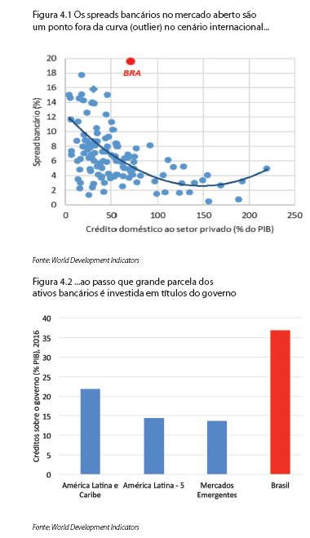
Fonte: Relatório Banco Mundial “Emprego e crescimento” A agenda da produtividade março 2018.
http://documents.worldbank.org/curated/en/203811520404312395/Emprego-e-crescimento-a-agenda-da-produtividade

Slide 40
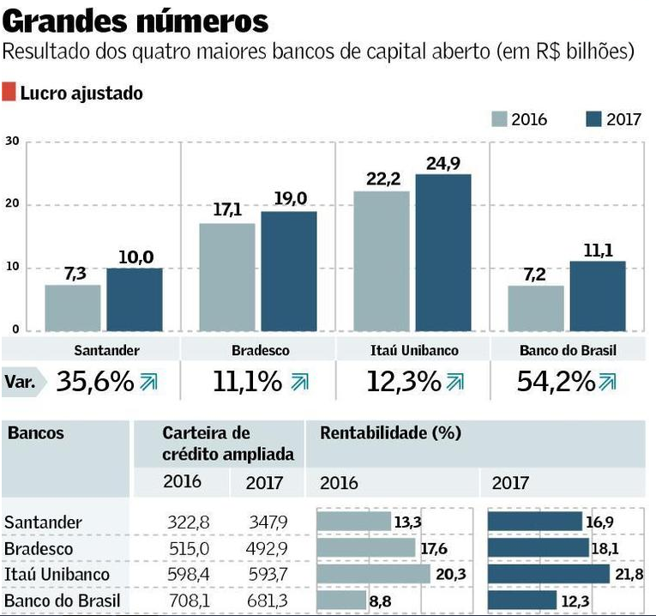
Fonte: Jornal o valor 23.02.2018.
http://www.valor.com.br/financas/5341329/lucro-de-grandes-bancos-cresce-21

Slide 41
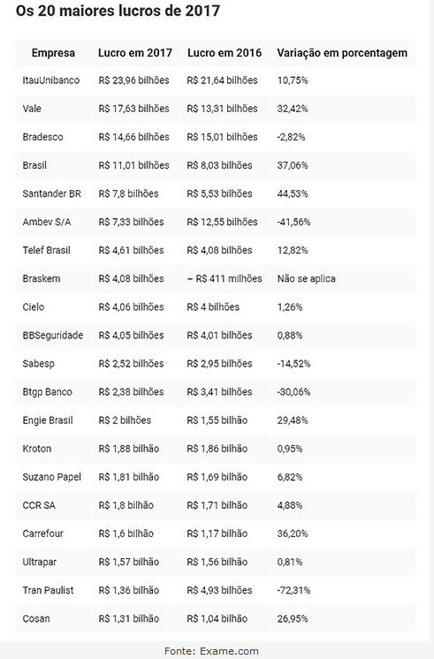
Fonte: https://www.phiinvestimentos.com.br/destaque/setor-financeiro-lidera-ranking-de-empresas-que-mais-lucraram-em-2017/

